Slide 1





Agentes Autônomos para
Extração de Dados Fiscais
Revolucionando o processamento fiscal com IA
Curso: Agentes Autônomos com Redes Generativas
Integrantes do Grupo Código B:
Arsénio António Monjane
Junho 2025

Slide 2






O Problema
Processamento fiscal manual no Brasil
23%
98%
5
dos recursos de contabilidade
precisão máxima OCR
impostos diferentes
desperdiçados em entrada manual
= 200 erros por 10.000 caracteres
ICMS, IPI, PIS, COFINS, ISS
Consequências
Tempo perdido em tarefas manuais
Custos operacionais elevados
Alto risco de erros e multas
Baixa escalabilidade
Necessidade urgente de automação inteligente

Slide 3








Nossa Solução
Sistema Multi-Agente Inteligente
Agentes Autônomos
IA que aprende e se adapta
OCR Avançado
IA Generativa
NLP
ML Adaptativo
99,5%+ Precisão
Adaptação Automática
Validação multi-etapas com IA
Aprende novos layouts e regulamentações
<5 segundos
Conformidade Total
Por documento vs. 10-15s tradicional
Validação automática de todos os impostos
Primeira solução brasileira com agentes autônomos para documentos fiscais

Slide 4










Arquitetura
Fluxo de Agentes Especializados
Entrada
Análise
PDFs, Imagens, Escaneados
OCR + Layout
Extração
Validação
NLP + IA Generativa
Conformidade + Verificação
Aprendizado
Integração
Adaptação Contínua
ERP + Sistemas
Modular
Escalável
Adaptativo
Componentes independentes
Processamento distribuído
Aprendizado contínuo

Slide 5



Diferenciais
Vantagens vs. OCR Tradicional
Métrica
OCR Tradicional
Agentes Autônomos
Precisão
98-99%
99,5%+
Adaptação
Templates fixos
Automática
Velocidade
10-15 seg/doc
<5 seg/doc
Manutenção
Manual
Automática
70%
90%
60%
Zero
Redução de tempo
Menos erros
Menor custo
Config. manual
Pioneirismo: Primeira solução brasileira com esta tecnologia

Slide 6









Mercado
Público-alvo e Oportunidade de R$ 2B+
Empresas
Contabilidade
Software
Médio/Grande Porte
Empresas de Serviços
Fornecedores ERP
500+ docs fiscais/mês
Múltiplos clientes
Integração API
Manufatura
Varejo
Consultoria
BPO
ERP
Contábil
Mercado Brasileiro
6M+
150M+
R$ 2B+
23%
Empresas ativas
Docs fiscais/ano
Custo processamento
Recursos desperdiçados
Reforma Fiscal 2025
Transformação Digital
Compliance Rigoroso
Consolidação de impostos
Aceleração pós-pandemia
Multas por erros fiscais
Momento ideal para entrada no mercado

Slide 7






Desenvolvimento
Cronograma de 4 Fases em 12 Meses
Mês 3
Mês 6
Mês 9
Mês 12
Fase 1
Fundação
Fase 2
IA Avançada
Meses 1-3
Meses 4-6
• Arquitetura multi-agente
• Redes generativas
• OCR básico + análise layout
• Validação multi-etapas
• Framework de testes
• Base conhecimento fiscal
Fase 3
Aprendizado
Fase 4
Implantação
Meses 7-9
Meses 10-12
• Adaptação automática
• Testes piloto
• Gestão regulamentar
• Validação performance
• Otimização performance
• Documentação completa
Recursos Necessários
Equipe
Infraestrutura
Orçamento
Parcerias
8 especialistas + 10 estudantes
GPU servers + Cloud
$150-200K / 12 meses
Empresas piloto

Slide 8





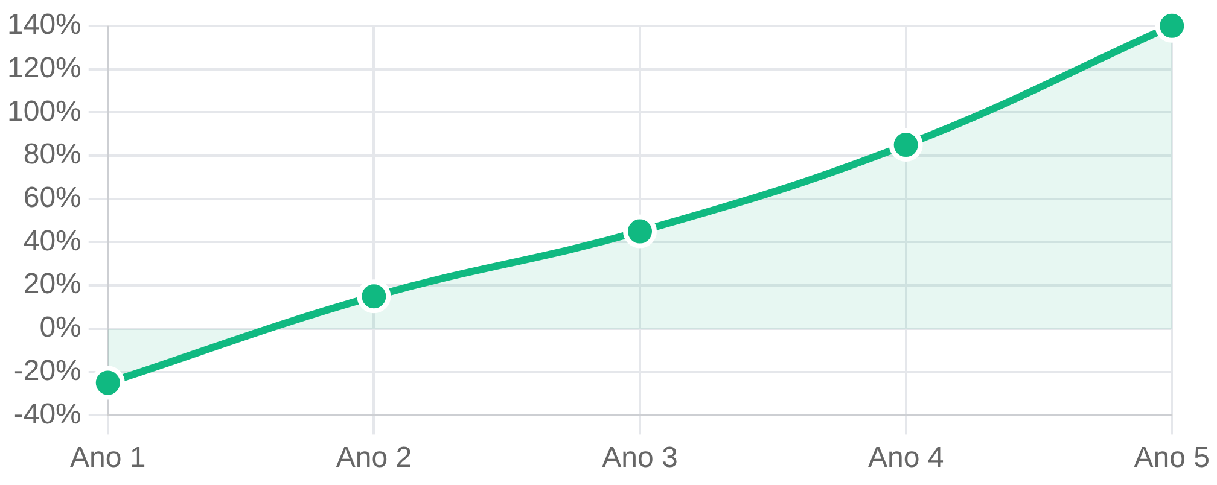

Resultados
Métricas de Sucesso e ROI
99,9%
99,5%+
<5s
70%
Conformidade
Precisão
Por documento
Redução custos
Benefícios Estratégicos
ROI Timeline
Liberação da Financeira e Contabilidade
Foco em análise vs. entrada de dados
Redução de Riscos
Menor exposição a multas fiscais
Escalabilidade
Crescimento sem aumento de custos
ROI positivo em 18 meses
Vantagem Competitiva
Pioneirismo em IA fiscal
Impacto Transformacional
Revolucionar o processamento fiscal brasileiro com IA autônoma

Slide 9










Conclusão
Próximos Passos e Call-to-Action
Próximos Passos
Por que Agentes Autônomos?
1
Aprovação do Projeto
Inteligência Adaptativa
Validação pela banca examinadora
Aprende e evolui automaticamente
ROI Comprovado
70% redução de custos operacionais
2
Formação da Equipe
Conformidade Garantida
Especialistas e estudantes
99,9% precisão em validação fiscal
Pioneirismo
3
Parcerias Estratégicas
Primeira solução brasileira do tipo
Empresas piloto para validação
R$ 2B+ em economia potencial
Para o mercado brasileiro
4
Início do Desenvolvimento
Fase 1: Fundação e arquitetura
Vamos Transformar o Futuro!
Juntos na revolução da IA fiscal brasileira
Grupo Código_B
Curso: Agentes Autônomos com Redes Generativas • Junho 2025

